Slide 1
KURS FÜR REGIONALE
TISCHOFFIZIELLE
Modul Zeitnehmer
Deutsch – Version Oktober 2018
www.swiss.basketball #weareswissbasketball

Slide 2
Zeitnehmer
Stoppen der Spielzeit
4
10
Perioden à
Minuten
5
Verlängerungen :
Minuten
www.swiss.basketball #weareswissbasketball

Slide 3
Zeitnehmer
Stoppen der Spielpausen
2
Minuten zwischen
der ersten und der zweiten Periode
der dritten und vierten Periode
15
Minuten in der Halbzeitpause
www.swiss.basketball #weareswissbasketball

Slide 4
Zeitnehmer
Stoppen der Auszeiten
1
Minute
50
Signalhorn nach
Sekunden betätigen
www.swiss.basketball #weareswissbasketball

Slide 5
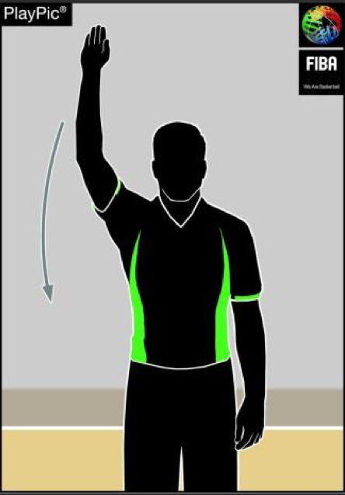
Zeitnehmer
Starten der Spieluhr
wenn der Ball von einem Spieler auf dem Spielfeld legal berührt wird
Beim Sprungball zu
Spielbeginn :
Nach einem Einwurf :
Nach einem letzten nicht-erfolgreichen Freiwurf :
www.swiss.basketball #weareswissbasketball

Slide 6
Zeitnehmer
Die Uhr wird angehalten
Bei jedem Pfiff.
Nach einem erzielten Feldkorb, wenn die Mannschaft, welche den Korb erhalten hat eine Auszeit beantragt hat.
In den letzten 2 Minuten der letzten Periode oder einer Verlängerung, wenn ein Feldkorb erzielt wurde und die Restzeit zwei Minuten oder weniger beträgt.
www.swiss.basketball #weareswissbasketball

Slide 7
Zeitnehmer
MONEY TIME
In den letzten zwei Minuten der letzten Periode oder einer Verlängerung :
wird die Spieluhr nach jedem erzielten Feldkorb angehalten.
ist ein Spielerwechsel möglich für die Mannschaft, welche den Korb erhalten hat.
www.swiss.basketball #weareswissbasketball

Slide 8
Zeitnehmer
Möglichkeit zum Spielerwechsel
Immer, wenn die Spieluhr gestoppt ist. Und nach dem letzten oder einzigen erfolgreichen Freiwurf.
In den letzten 2 Minuten der letzten Periode oder einer Verlängerung ist ein Spielerwechsel möglich für die Mannschaft, welche den Korb erhalten hat.
In diesem Fall darf die andere Mannschaft auch einen Spielerwechsel vornehmen oder eine Auszeit beantragen.
www.swiss.basketball #weareswissbasketball

Slide 9
Zeitnehmer
Möglichkeit zum Spielerwechsel
Vorgehen :
Der spielbereite Spieler, verlangt einen Spielerwechsel am Anschreibertisch und setzt sich auf den dafür vorgesehenen Stuhl.
Bei der nächsten Wechselmöglichkeit betätigt der Zeitnehmer das Signalhorn und weist die Schiedsrichter auf den Wechsel hin.
www.swiss.basketball #weareswissbasketball

Slide 10
Zeitnehmer
Möglichkeiten zum Time-Out
Immer wenn die Spieluhr gestoppt ist.
Nach einem erfolgreichen Feldkorb, nur für die Mannschaft, welche den Korb erhält.
www.swiss.basketball #weareswissbasketball

Slide 11
Zeitnehmer
Möglichkeiten zum Time-Out
Vorgehen :
Der Coach meldet das Time-Out beim Anschreibertisch an.
Bei der nächsten Time-Out Möglichkeit betätigt der Zeitnehmer das Signalhorn und weist die Schiedsrichter auf das Time-Out hin.
www.swiss.basketball #weareswissbasketball

Slide 12
Zeitnehmer
Wenn ein Time-Out oder ein Spielerwechsel nach einer Unterbrechung durch den Schiedsrichter verlangt ist, muss der Offizielle immer warten, bis der Schiedsrichter seine Anzeige am Tisch oder auf dem Feld beendet hat und erst dann das Horn betätigen.
www.swiss.basketball #weareswissbasketball

